Slide 1


КАЗАНСКИЙ ФЕДЕРАЛЬНЫЙ УНИВЕРСИТЕТ
ЮРИДИЧЕСКИЙ ФАКУЛЬТЕТ
МАГИСТЕРСКАЯ ПРОГРАММА
КРИМИНАЛИСТИЧЕСКОЕ ОБЕСПЕЧЕНИЕ ПРАВООХРАНИТЕЛЬНОЙ
И СУДЕБНОЙ ДЕЯТЕЛЬНОСТИ

Slide 2


НАША МИССИЯ
Обеспечить подготовку специалистов, способных успешно применить современные возможности криминалистики и судебной экспертологии в обеспечении правоохранительной и судебной деятельности, что обусловлено их широкой востребованностью на рынке труда

Slide 3




Программа обучения
Форма и срок обучения
Очная – 2 г.
Заочная – 2 г. 5 мес.
БЛОК 1. ДИСЦИПЛИНЫ
Обязательная часть (Актуальные проблемы права, Философия права, Академическая коммуникация)
Часть, формируемая участниками образовательных отношений
Дисциплины по выбору
БЛОК 2. ПРАКТИКА
Научно-исследовательская работа
Ознакомительная практика
Педагогическая
Преддипломная практика
БЛОК 3. ГОСУДАРСТВЕННАЯ ИТОГОВАЯ АТТЕСТАЦИЯ
Подготовка к сдаче и сдача государственного экзамена
Подготовка к процедуре защиты и защита ВКР
Вид конкурса
Бюджет/договор
ФОТО КАФЕДРЫ
Язык: русский

Slide 4

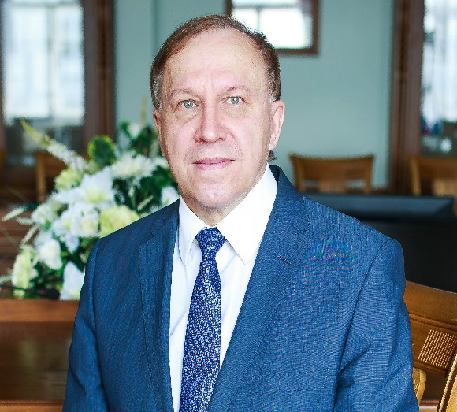
Руководитель магистерской программы
К.ю.н., доцент кафедры
уголовного процесса и криминалистики
Мишин Андрей Викторович
E-mail:Andrey.Mishin@kpfu.ru
+7 (843) 233 71 87

Slide 5
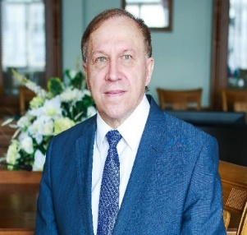
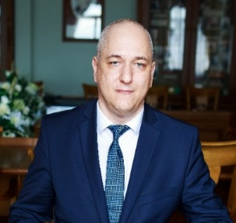
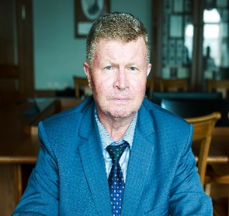
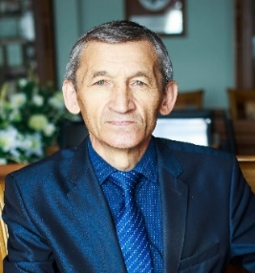
НАШИ ПРЕПОДАВАТЕЛИ
к.ю.н., доцент Мишин А.В.
к.ю.н., доцент Антонов И.О.
к.ю.н., доцент
Романов В.И.
к.ю.н., доцент Рахматуллин Р.Р.

Slide 6
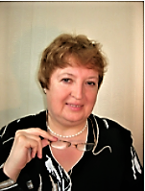
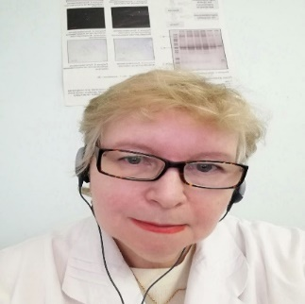
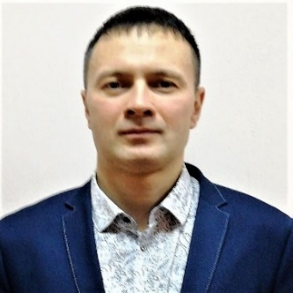

НАШИ ПРЕПОДАВАТЕЛИ
д.б.н., профессор
Багаева Т.В.
к.б.н., доцент
Фаттахова А.Н.
к.ю.н., доцент
Гумаров И.А.
к.ю.н., доцент
Мазуренко П.Н.

Slide 7

КАРЬЕРА
Работа в различных государственных и негосударственных организациях по следующим направлениям:
-следователь,
-дознаватель,
-эксперт-криминалист,
-прокурор,
-судья,
-адвокат,
-юрисконсульт,
-эксперт и аналитик в юридической сфере.

Slide 8

КЛЮЧЕВЫЕ ДИСЦИПЛИНЫ
Судебно-медицинская экспертиза
Преодоление противодействия раскрытию и расследованию преступлений
Криминалистическая профилактика и прогнозирование
Почерковедческая и автороведческая экспертиза
Производство судебных экспертиз в России и зарубежом
Правовые основы обеспечения законности в деятельности государственных органов
Экспертиза пищевых продуктов

Slide 9
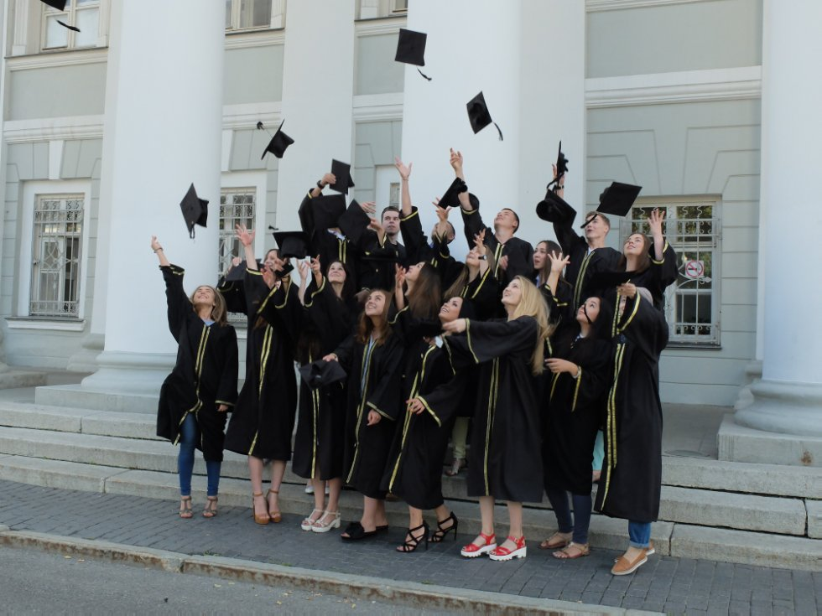
Спасибо за внимание!
Будем рады вас видеть на магистерской программе
«КРИМИНАЛИСТИЧЕСКОЕ ОБЕСПЕЧЕНИЕ ПРАВООХРАНИТЕЛЬНОЙ И СУДЕБНОЙ ДЕЯТЕЛЬНОСТИ»
420008, Казань, ул. Кремлёвская, 18
Телефон: (843) 233-72-28, 233-71-56
magistr.law@kfu.ru

